Slide 1
Master and Detail

Slide 2
Master and Detail 資料呈現需求(1)
一個主題(目錄) 包含許多相片(檔案)
一張訂單包含許多品項
一個病人看過許多次病
每次看病醫師開許多不同處方(檢驗檢查、影像檢查、藥單...)
一次抽血檢驗可有許多項目結果
一次影像檢查可能產生許多影像
一張藥單可開立許多不同的藥

Slide 3
Master and Detail 範例
門診藥物處方，醫生使用介面
看診病患列表，選擇病人
該病人處方處理
增修改查處方
病房給藥，護理人員介面
病房病患列表，選擇病人
該病人處方處理
檢視病人處方
新增用藥紀錄
民眾居家用藥管理

Slide 4
病患狀況或生理資訊登錄應用情境
Master :病患列表
看診病患列表、病房病患列表
Detail 選擇病人，進入:
病人狀況登入網頁
病人生理資訊登入網頁
病人目前狀況或量測資訊網頁

Slide 5
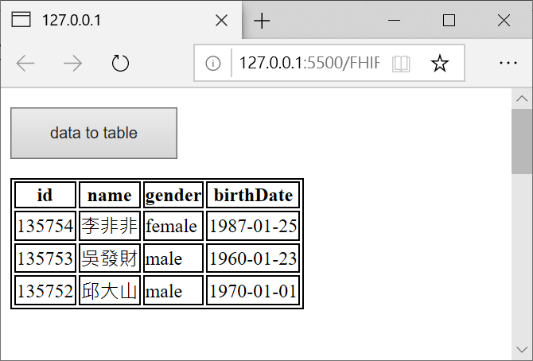
病患列表網頁
選擇病人

Slide 6
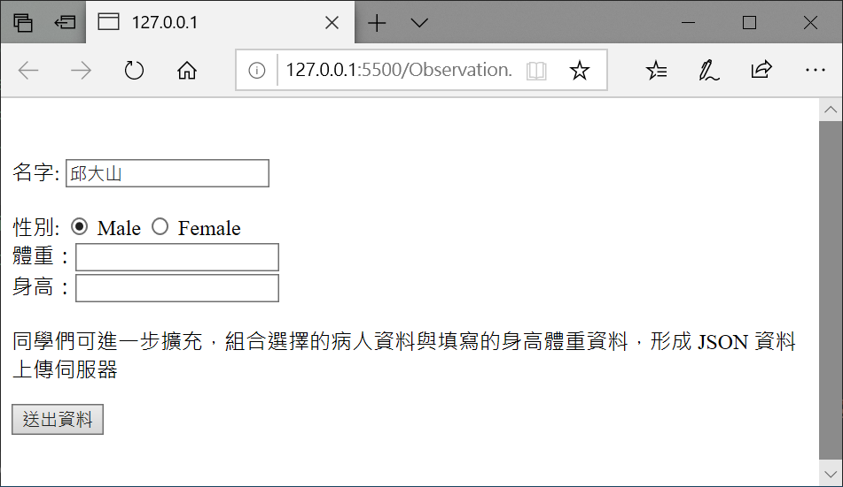
病患生理資料登入網頁

Slide 7
商品範例
餐廳列表-某餐廳的菜單
https://www.foodnetwork.com/?omnisource=gid_asia
某地區所有的食品外賣店列表-某外賣店食品列表-選擇的食品訂購網頁
uber eat
https://www.ubereats.com/zh-TW/

Slide 8
IDs 概念說明
每一筆資料皆須有一唯一編碼
以利程式及資料庫處理
例如
病人病歷號 patient
產品序號 serial number
訂單號碼
學號
課號
....

Slide 9
IDs 資料參照查詢(範例一)
107 級醫資系同學名單
每個學系級會有一個唯一代碼，同學資料須包含所屬系級代碼，已表示同學所屬系級
可由系級代碼，查到所屬系級所有的同學
某位同學修課列表
可由學號查同學修課清單

Slide 10
IDs 資料參照查詢(範例二)
照護中心住戶列表
由機構(organization)代碼查住戶清單
住戶就醫紀錄
由住戶 ID(patient ID) 查就醫紀錄
某次就醫所開立之藥物處方
由就醫紀錄 ID(encounter ID) 查開立的處方(medication request)
Ref:
http://www.hl7.org/FHIR/
https://fhirtest.uhn.ca/

Slide 11
Master and Detail 資料呈現需求(2)
資料庫當中包含兩個資料表(Master table detail table)， detail table 包含一關聯鍵，連結至 Master table
系統介面先呈現 Master table 內容 ，當選擇某一筆資料後，以此筆資料的鍵值再查詢呈現 detail table 內容
Ｅxp:
從訂單資料表找到某張訂單，在列出此訂單包含的品項
從電子相簿主題找到某一相簿，再列出此相簿所有相片

Slide 12
設計範例:個人相簿管理
設計master detail 資料表: 相簿主題資料表(Subject Table)及相簿檔案資料表(PhotoFile Table)
相簿主題資料表含 Subject、 SubjectID、 PhotoDirectory 等欄位
PhotoFile Table 相簿檔案資料表含 SubjectID、 PhotoFileName 等欄位
設計相簿圖片壓縮上傳程式，圖片上傳後依序在兩個資料表新增資料
每次上傳， Subject Table將新增一筆資料， PhotoFile Table 會將每張相片檔寫入一筆紀錄
設計 Master detail 資料檢視，由相簿主題列表選擇一個主題，列出此主題包含的相片

